Slide 1
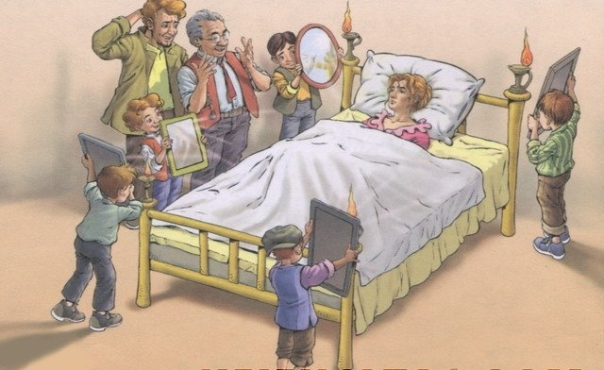
爱
迪
生
救
妈
妈

Slide 2
朗读小提示：
1、读准字音，读通课文，遇到难读的句子多读几遍。
2、圈出难认或不理解的生字词。

Slide 3
恍 悟 性
迪 屈 阑
斥 堂 炎
溜 检
我会读

Slide 4
恍然大悟 性别
启迪 屈服 阑尾
斥责 检查 发炎
溜走 一溜烟
厅堂 亮堂

Slide 5

我会读
那一年，爱迪生刚满七岁。一天，妈妈突然肚子痛，疼得在床上直打滚。爸爸急忙骑马到几十里外去请医生。太阳快落山的时候，医生终于来了。一检查，原来妈妈得的是急性阑尾炎，需要马上做手术。上医院已经来不及了，医生决定在家里做手术。

Slide 6


医生环顾四周，迟疑了片刻，说：“房间里光线太暗，没法做手术。”
爸爸说：“那就多点几盏油灯。”
医生还是摇头，连连说不行。大家急得团团转。

Slide 7
大家急得团团转。
大家急得_______________。

Slide 8
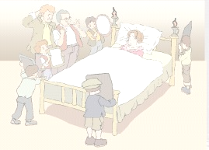
爸爸一见又急又气，斥责道：“什么时候了，还胡闹！”
爱迪生委屈地说：“我没胡闹，我想出办法了。不信你瞧！”

Slide 9
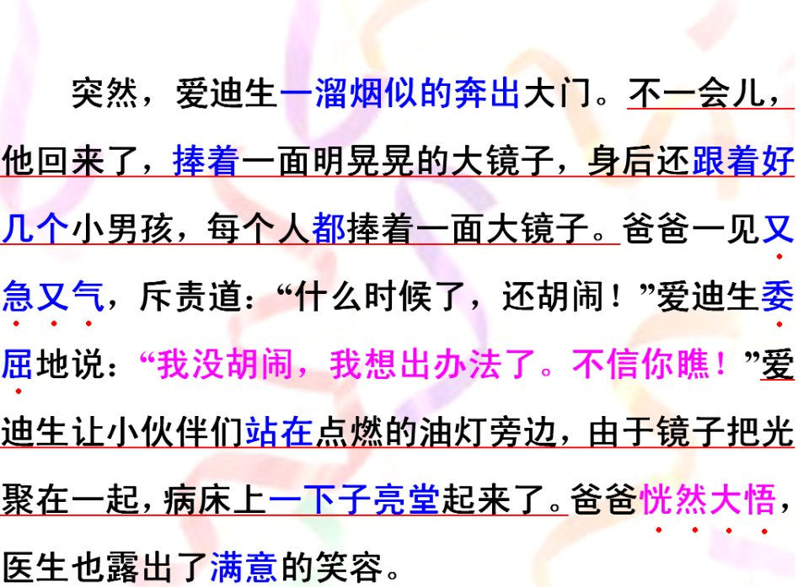
我会议,我会做

Slide 10
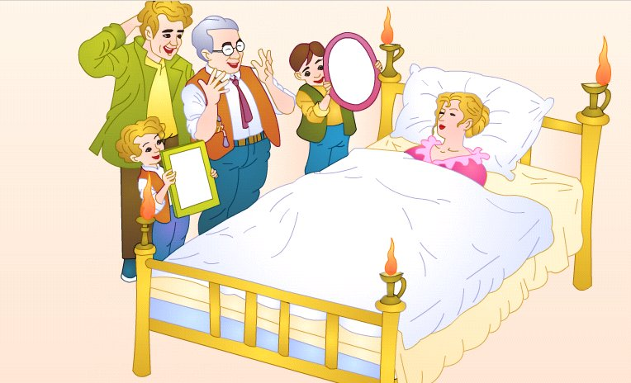

Slide 11



我会用
恍然大悟：
形容一下子明白过来 。
当看到病床上一下子亮堂起来的时候，爸爸恍然大悟。
当我看见爸爸拿出蛋糕时，才恍然大悟：原来，今天是妈妈的生日。

Slide 12
我会夸
手术做得很成功，妈妈得救了。医生夸奖爱迪生，说：“今天多亏了这个小家伙，他真是个聪明的孩子！”

Slide 13
我会想
妈妈对爱迪生说：（ ）。
我想对爱迪生说：（ ）。

Slide 14
我会记
爱迪生名言：
有志者，事竟成。
天才是百分之一的灵感，加百分之九十九的血汗。
自信是成功的第一秘诀。
良好的个性胜于卓越的才智。

